Slide 1
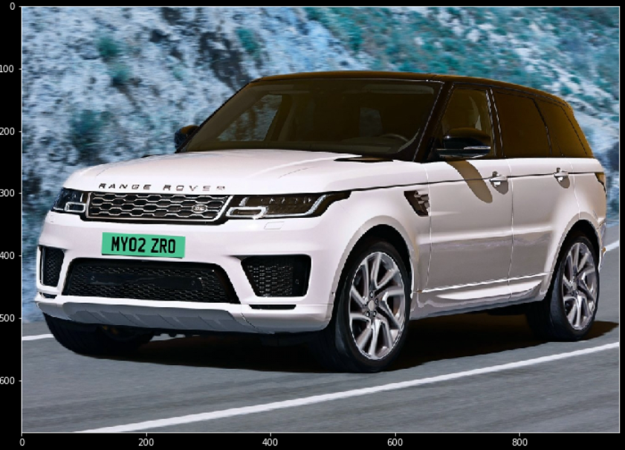
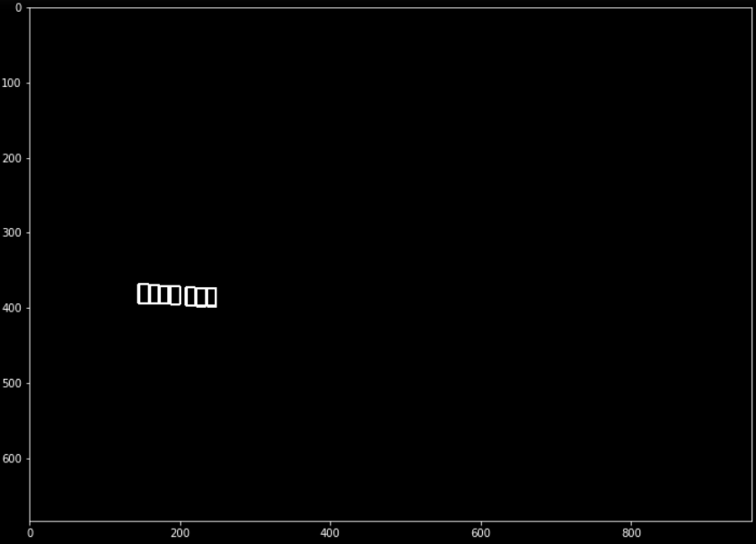
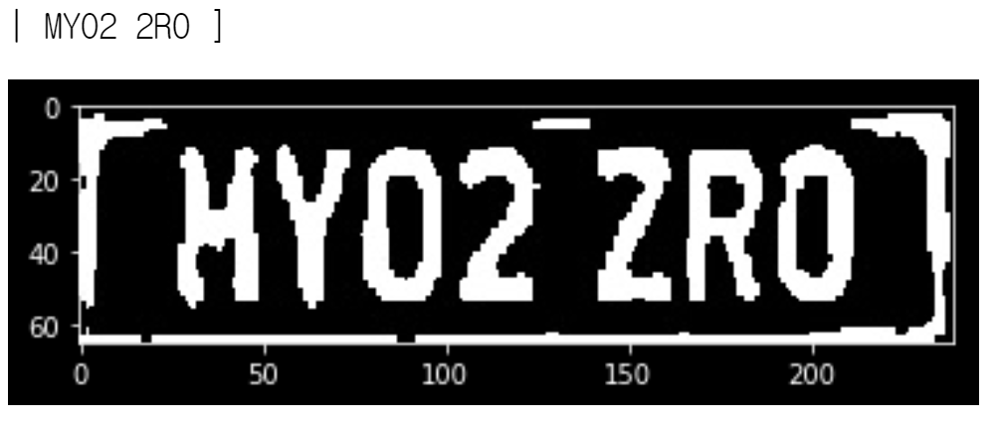
차량 번호판 인식
openCV를 활용한
이미지 프로세싱 & 컴퓨터비전
[샘플 자동차]
1. 자동차 번호판 위치 추출
2. 자동차 번호판 글자 추출

